Slide 1

ИНФОРМАЦИЯ
О ДЕЯТЕЛЬНОСТИ
ФИЛИАЛА ГБОУ ДОД РСДЮСШОР РТ ПО СТЕНДОВОЙ И ПУЛЕВОЙ СТРЕЛЬБЕ ЗА 2014 ГОД

Slide 2
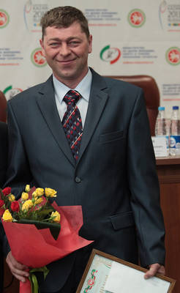
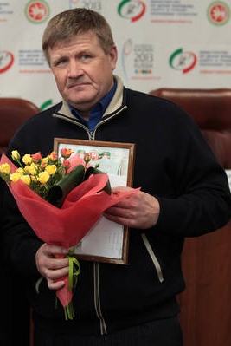
Филиппов Виктор Иванович
тренер-преподаватель высшей категории, Отличник ФКиС РТ, Судья всероссийской и международной категории, мастер спорта СССР
Кушагин Андрей Анатольевич
тренер-преподаватель высшей категории, Отличник ФКиС РТ, Заслуженный тренер РТ
Судья всероссийской и международной категории, мастер спорта СССР

Slide 3
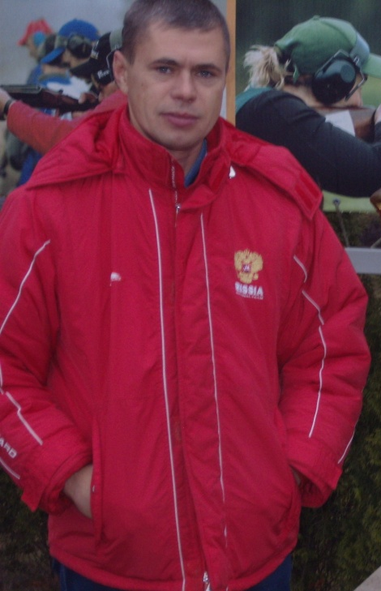
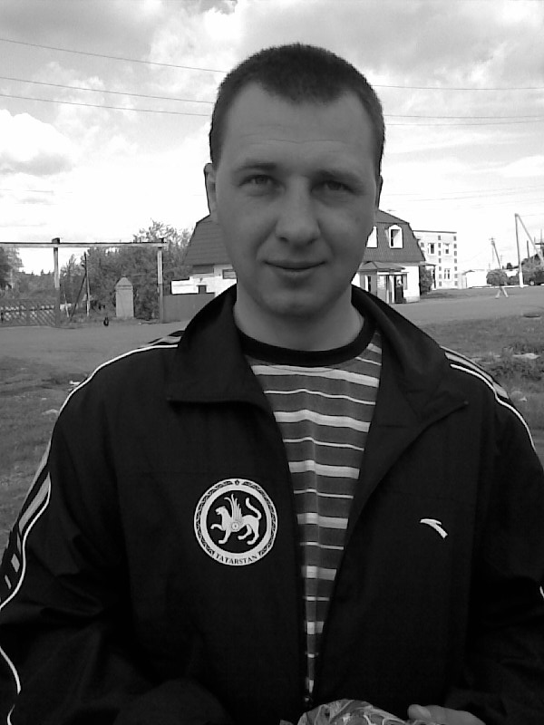
Бадртдинов Альберт Анисович
тренер-преподаватель высшей категории, Отличник ФКиС РТ, судья всероссийской и международной категории,
мастер спорта СССР
Какунин Роман Владимирович
Тренер –преподаватель 1 категории, судья международной категории, мастер спорта России

Slide 4
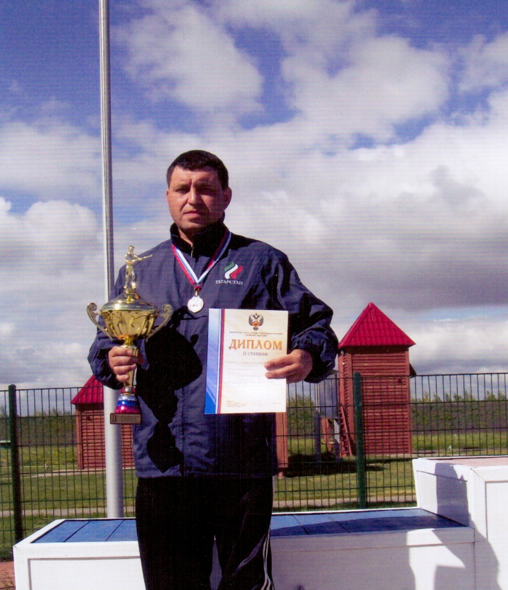
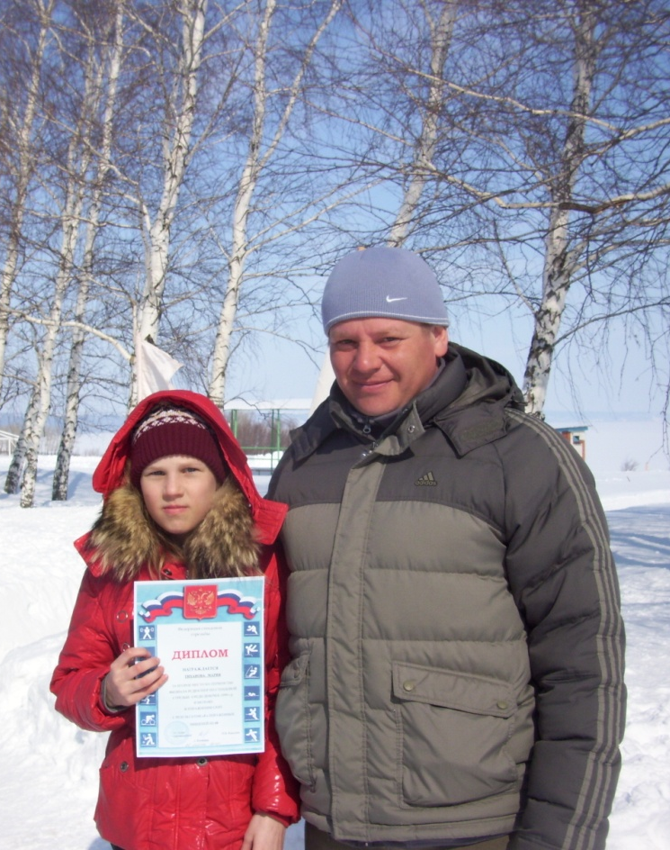
Вавилов Александр Николаевич,
тренер-преподаватель 1 категории, судья международной категории, мастер спорта международного класса
Арсеньев Александр Викторович,
тренер-преподаватель 1 категории, судья
международной категории, мастер спорта России

Slide 5
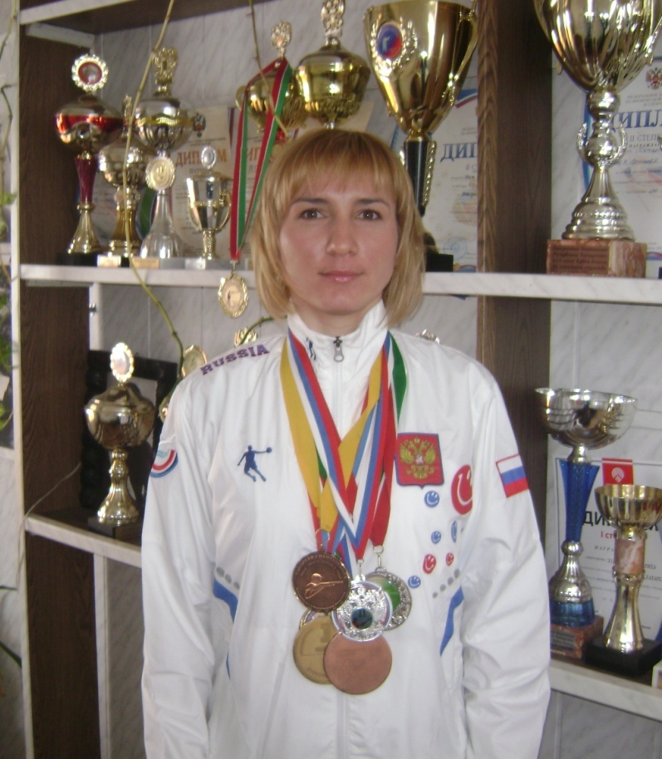
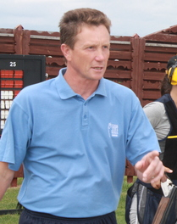
Кварталова Ландыш Низамутдиновна,
тренер-преподаватель 1 категории, мастер спорта международного класса
Вахтуров Виталий Анатольевич,
тренер-преподаватель 1 категории, судья международной категории ( штатный тренер Верхнеуслонской школы)

Slide 6
СОСТАВ СБОРНОЙ КОМАНДЫ РТ
1. Вавилов Александр
2. Валеева Лилия
3. Фурасьев Александр
4. Филиппов Дмитрий
5. Фурасьев Дмитрий
6. Кварталова Ландыш
7. Герасимова Карина
8. Кудяев Антон
9. Краснов Александр
10. Семенов Сергей
11. Харитонов Андрей
12. Вахтуров Олег
13. Глухов Сергей
14. Майорова Регина
15. Егоров Владислав
16. Костягина Александра
17. Наумова Кристина
18. Рыжова Ксения
19. Адамов Сергей
20. Бильгильдеев Роман
21. Васильев Олег
22. Мамкин Геннадий
23. Шайдуллов Дамир

Slide 7
СОСТАВ СБОРНОЙ КОМАНДЫ РФ
1. Кварталова Ландыш
2. Вавилов Александр
3. Фурасьев Александр
4. Вахтуров Олег
5. Валеева Лилия
6. Шайдуллов Дамир

Slide 8
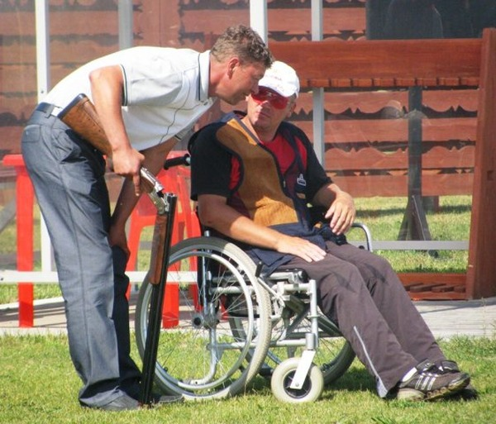
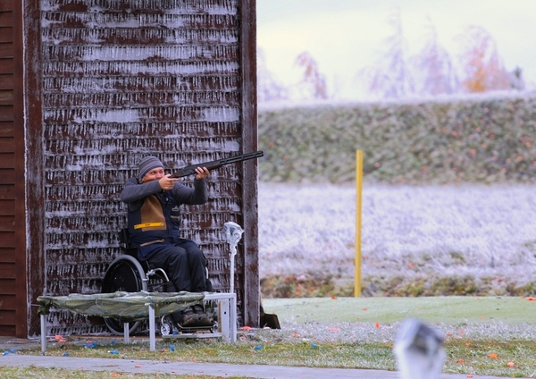
Единственный в России стрелок-инвалид колясочник
тетюшанин Александр Сахарнов

Slide 9
За 2014 год стрелки тетюшской школы стендовой стрельбы показали следующие результаты:

Slide 10
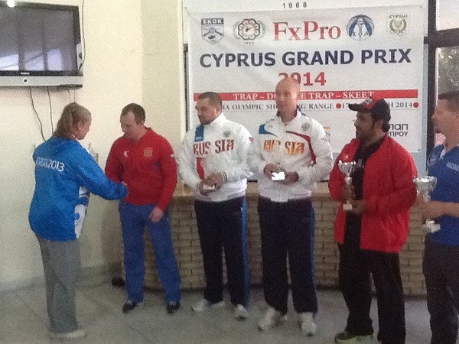
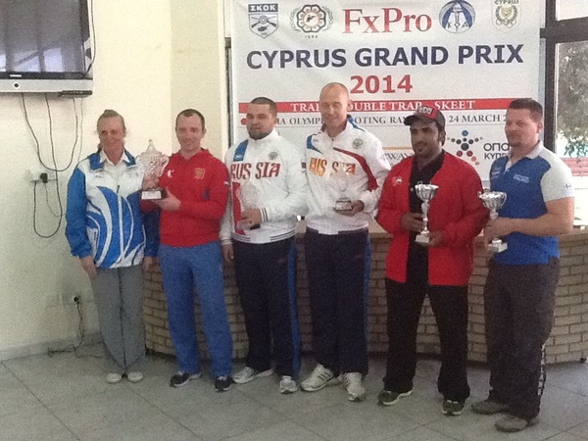
ГРАН-ПРИ КИПРА
Фурасьев Александр
1 место

Slide 11
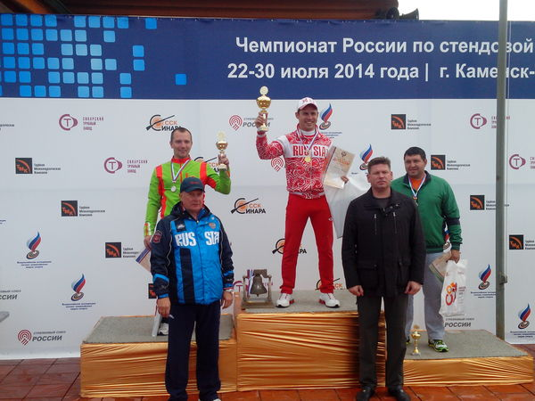
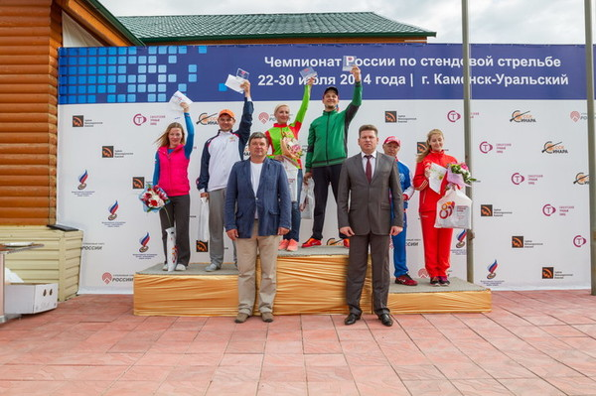
ЧЕМПИОНАТ РОССИИ(личный)
Фурасьев Александр 2 место
Вавилов Александр 3 место
Кварталова Ландыш 1 место в смешанной команде

Slide 12
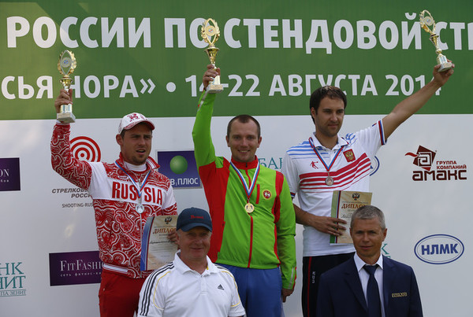
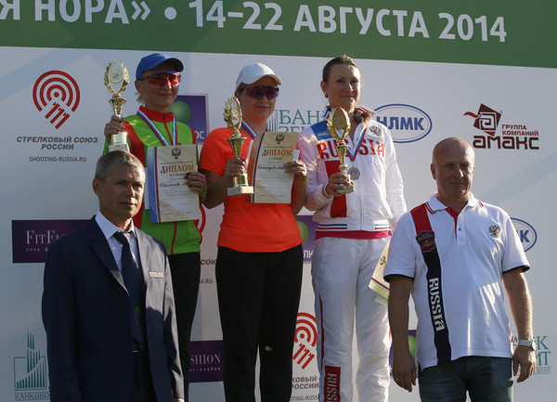
ФИНАЛ КУБКА РОССИИ
Фурасьев Александр 1 место
Кварталова Ландыш 2 место

Slide 13
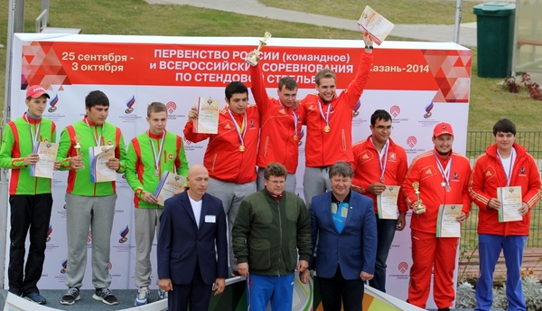
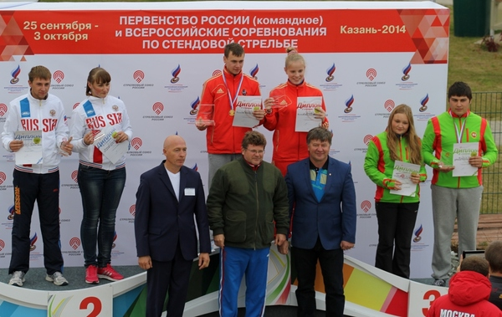
СПАРТАКИАДА МОЛОДЕЖИ РОССИИ
Шайдуллов Дамир,
Сурков Георгий 2 командное место
Шайдуллов Дамир 3 место в смешанной команде

Slide 14
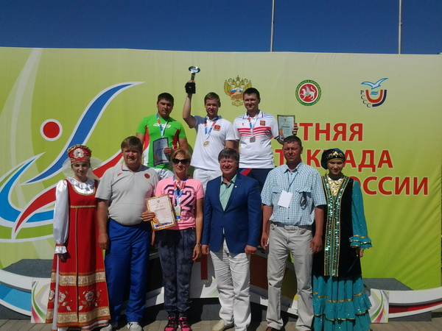
СПАРТАКИАДА МОЛОДЕЖИ РОССИИ
Шайдуллов Дамир
2 место личное

Slide 15
На базе филиала ГБОУ ДОД РСДЮСШОР РТ по стендовой и пулевой стрельбе было проведено:

Slide 16
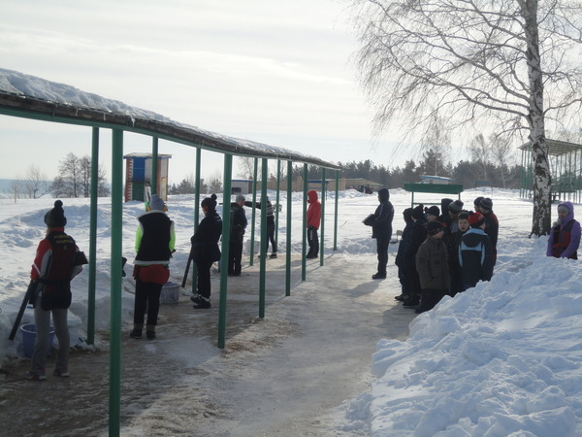
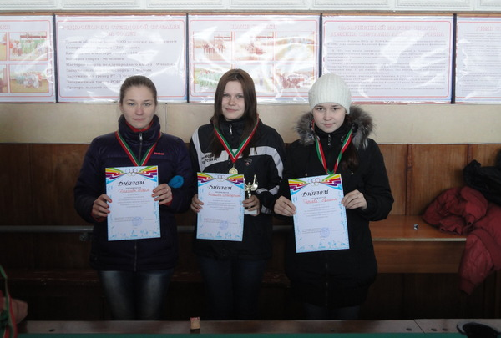
ПЕРВЕНСТВО РСДЮСШОР

Slide 17
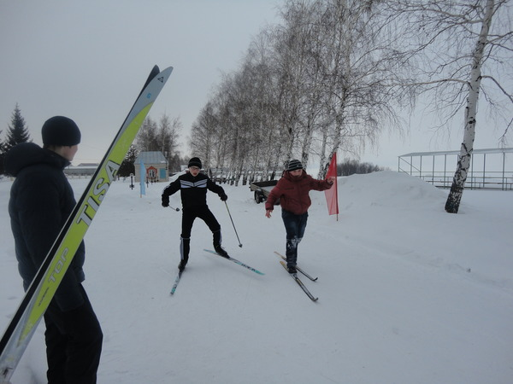
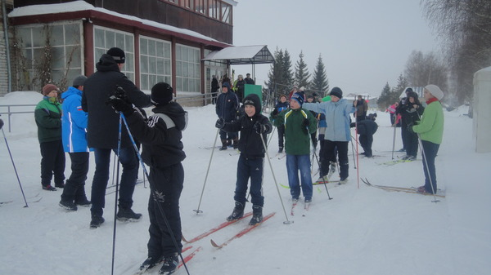
ПЕРВЕНСТВО РСДЮСШОР ПО БИАТЛОНУ

Slide 18
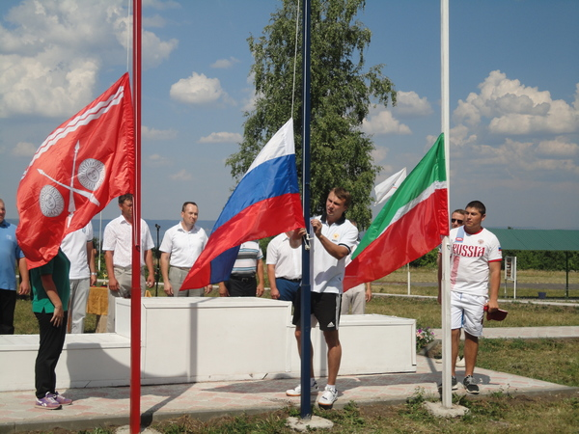
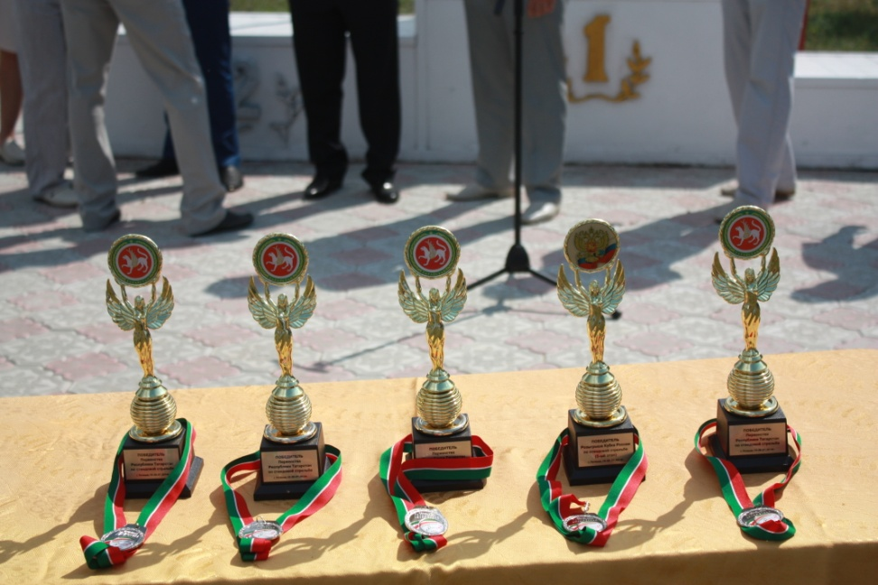
ПЕРВЕНСТВО РТ ПАМЯТИ
С.С. ЯРУЛЛИНА

Slide 19
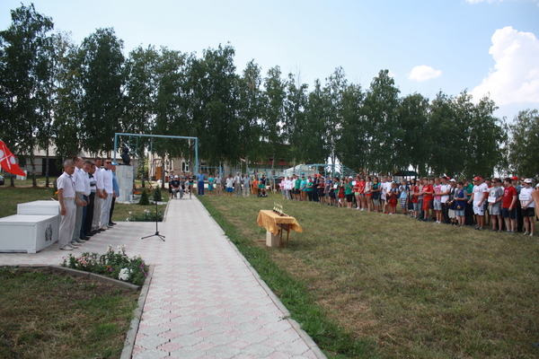
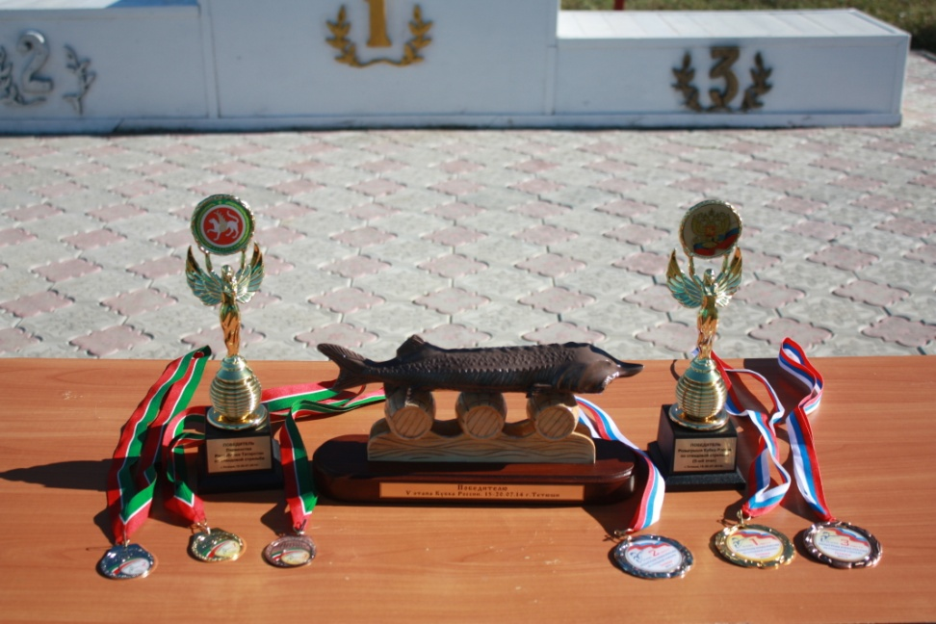
7 ЭТАП КУБКА РОССИИ

Slide 20
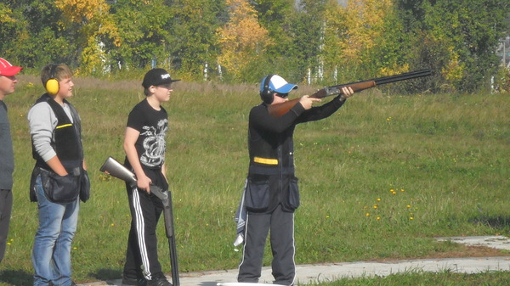
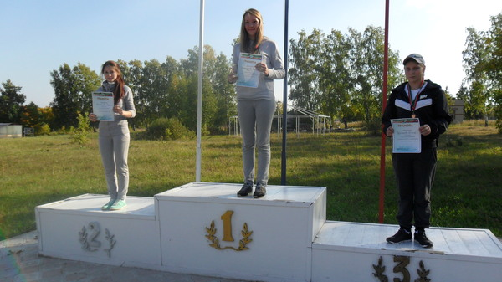
ТУРНИР ПОСВЯЩЕННЫЙ
1 СЕНТЯБРЯ

Slide 21
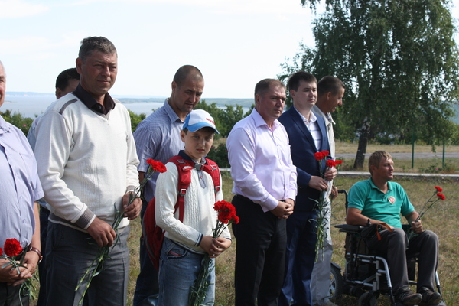
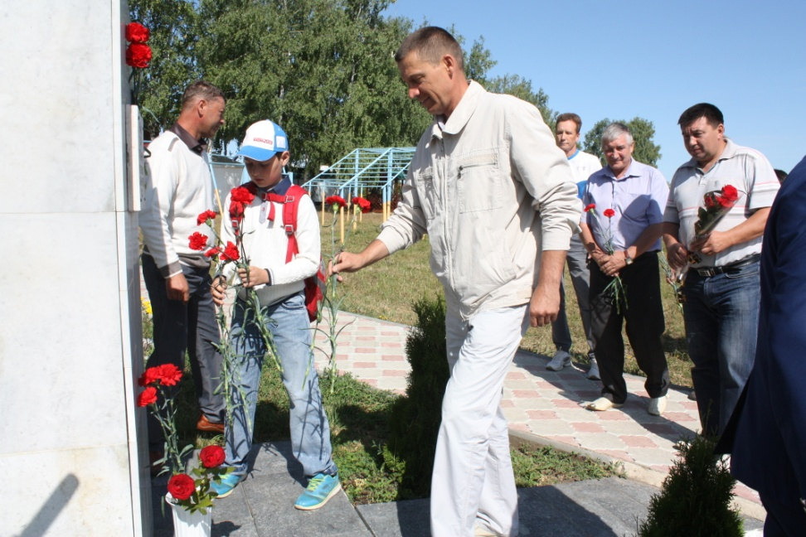
ТОРЖЕСТВЕННЫЙ МИТИНГ
ПАМЯТИ С.С. ЯРУЛЛИНА
(100 лет со дня рождения)

Slide 22
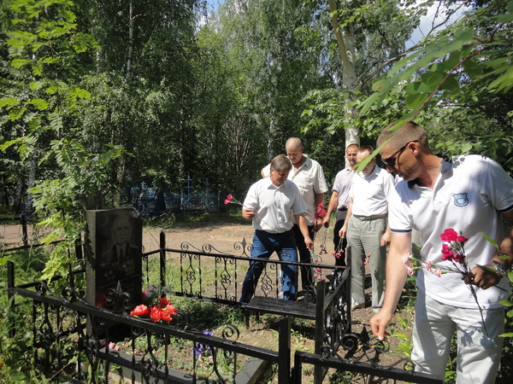
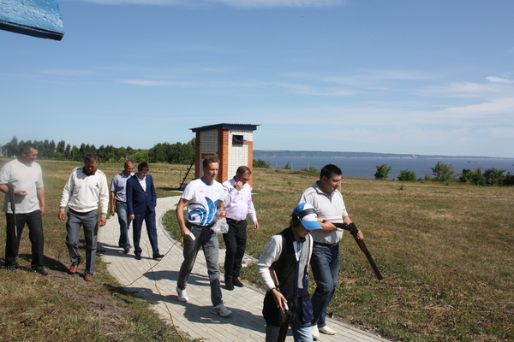

Slide 23
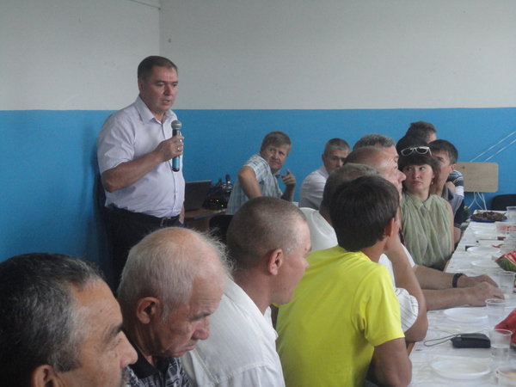
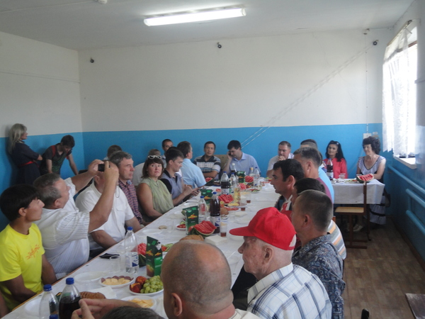
РАЙОННЫЙ ДЕНЬ ФИЗКУЛЬТУРНИКА

Slide 24
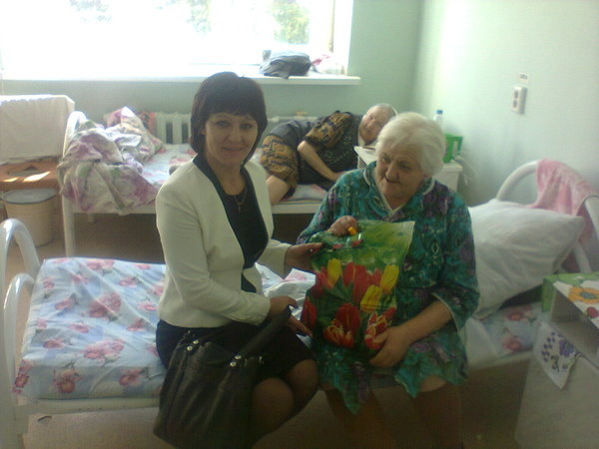
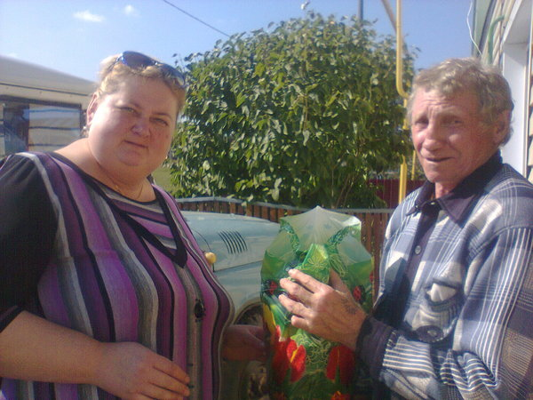
ДЕНЬ ПОЖИЛЫХ ЛЮДЕЙ

Slide 25
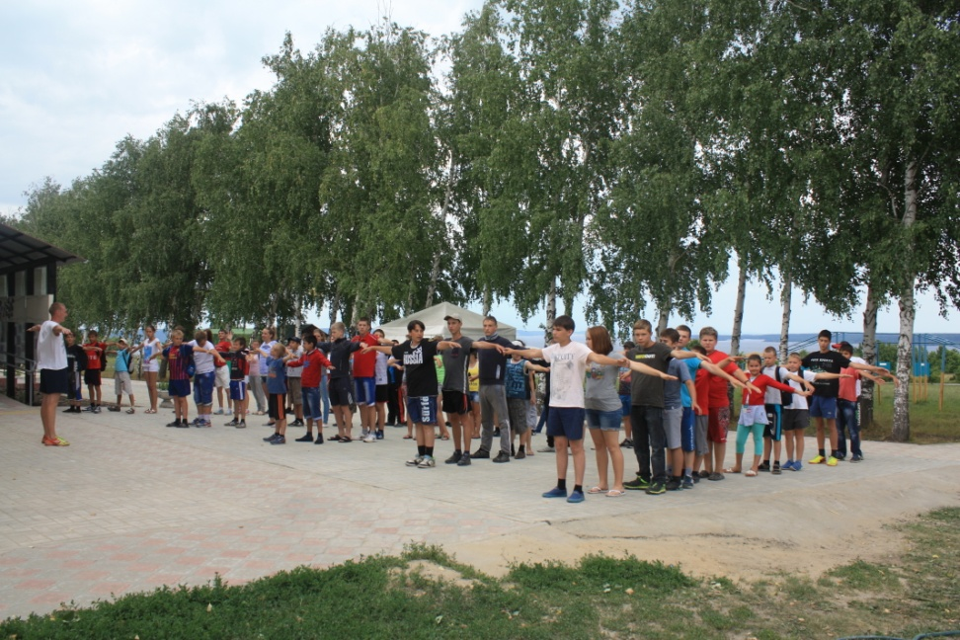
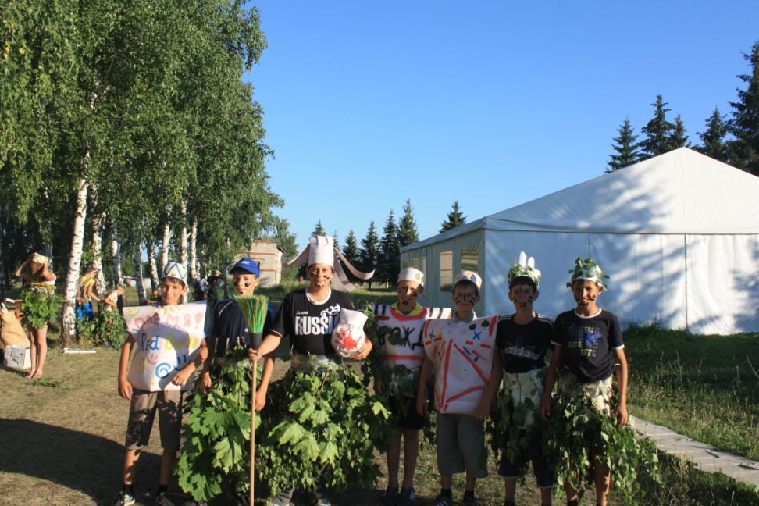
Учебно-тренировочные сборы

Slide 26
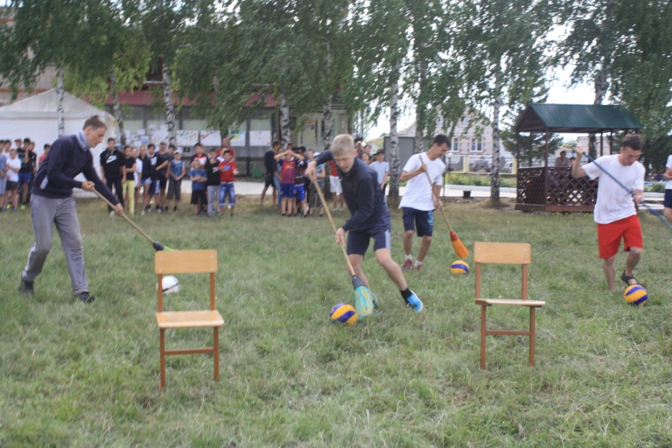
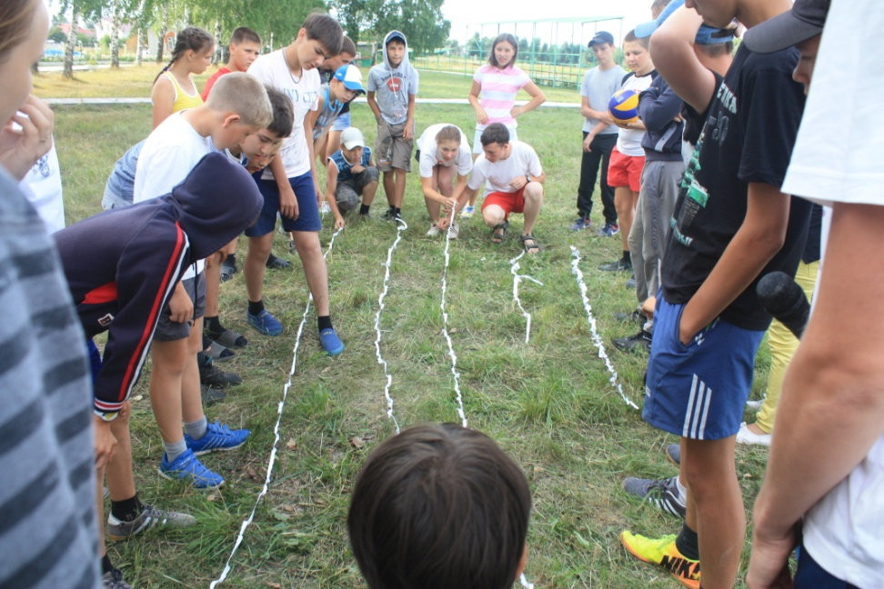
Учебно-тренировочные сборы

Slide 27
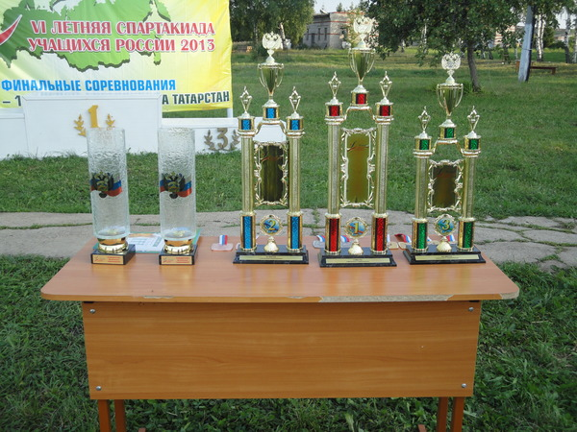
VI ЛЕТНЯЯ СПАРТАКИАДА УЧАЩИХСЯ 2013 Г.

Slide 28
По федеральной программе «Доступная среда» были выполнены следующие работы:

Slide 29
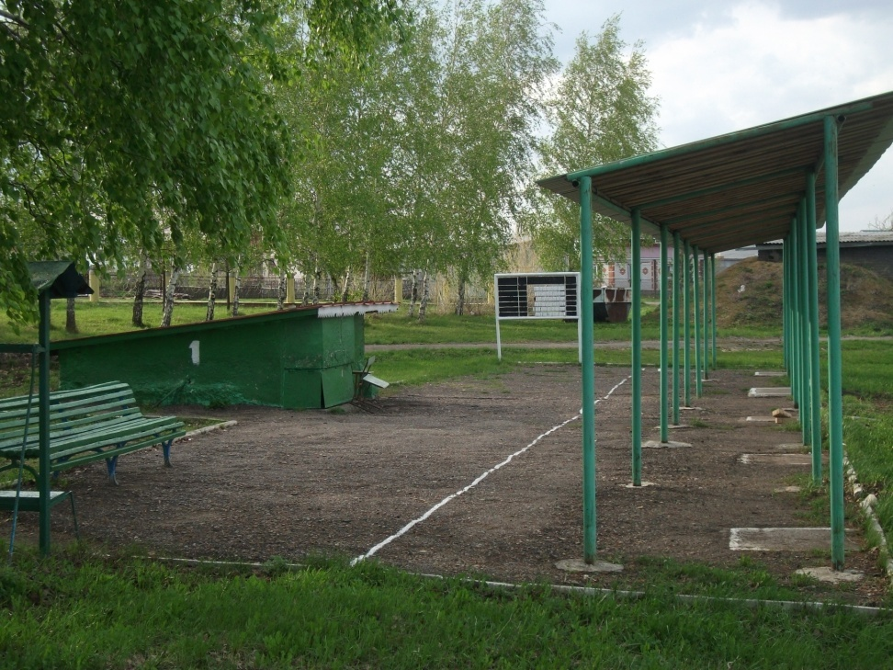
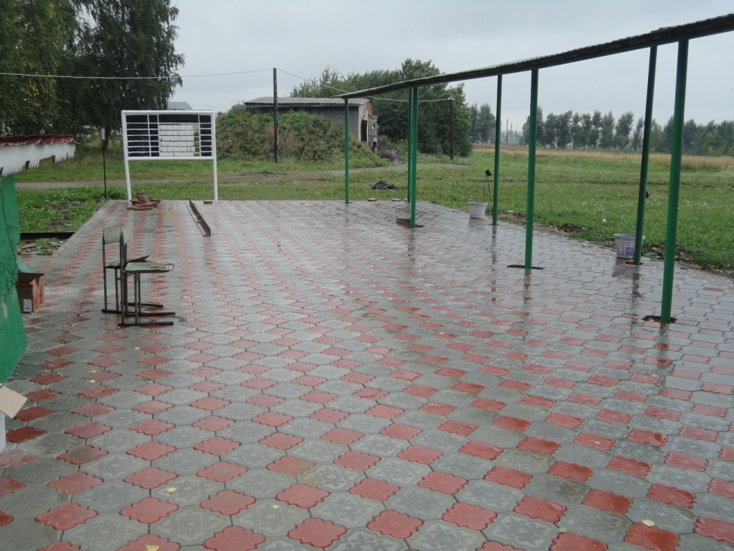
ПЛОЩАДКА ТРАП №1
2011 год

Slide 30
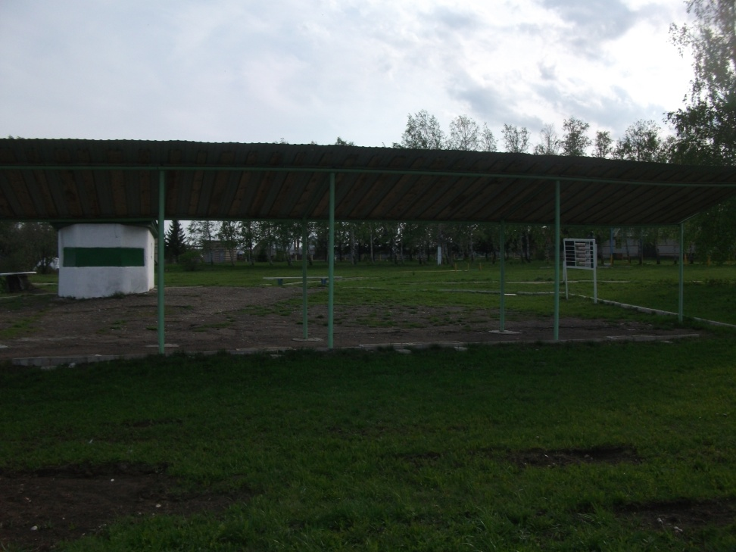
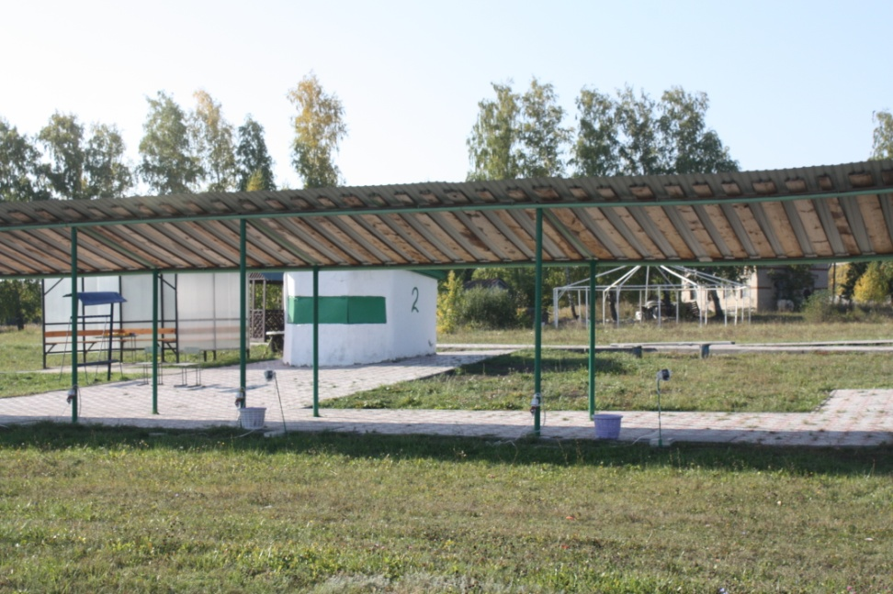
ПЛОЩАДКА ТРАП №2
2011 год
2014 год

Slide 31
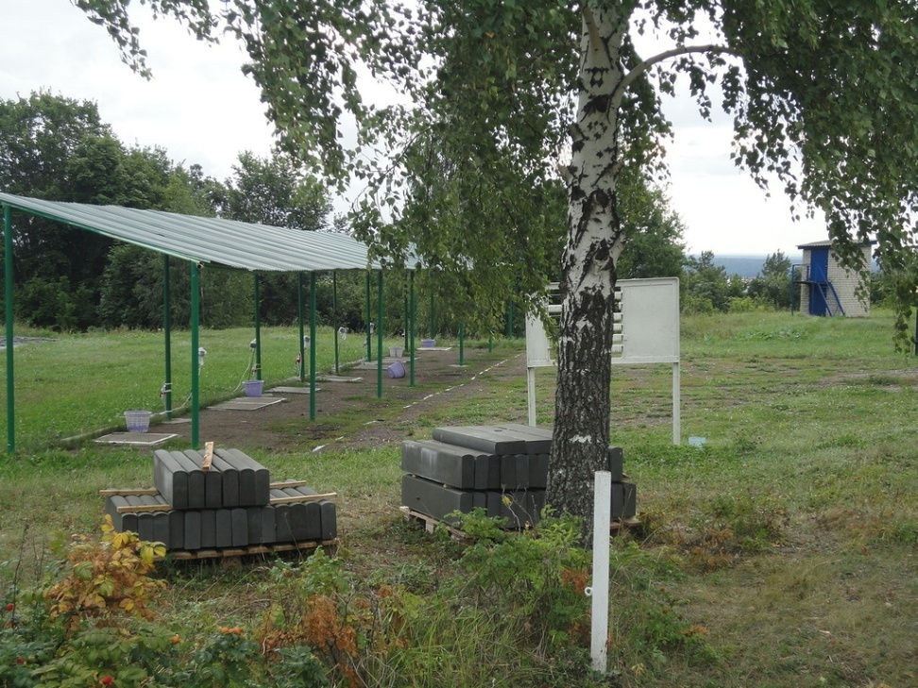
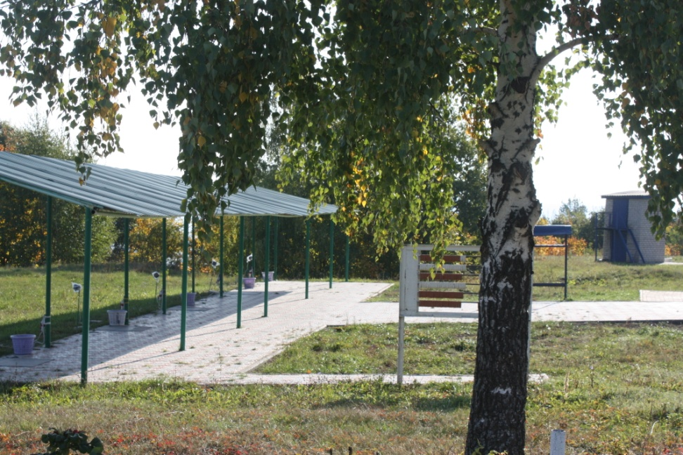
2011 год
2014 год

Slide 32
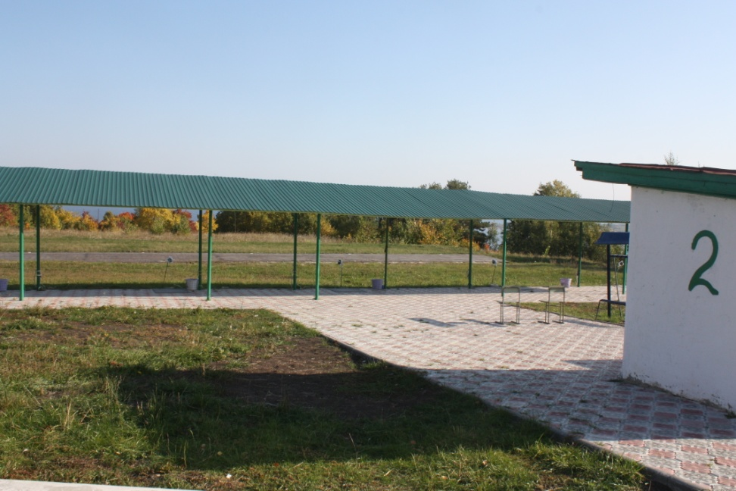
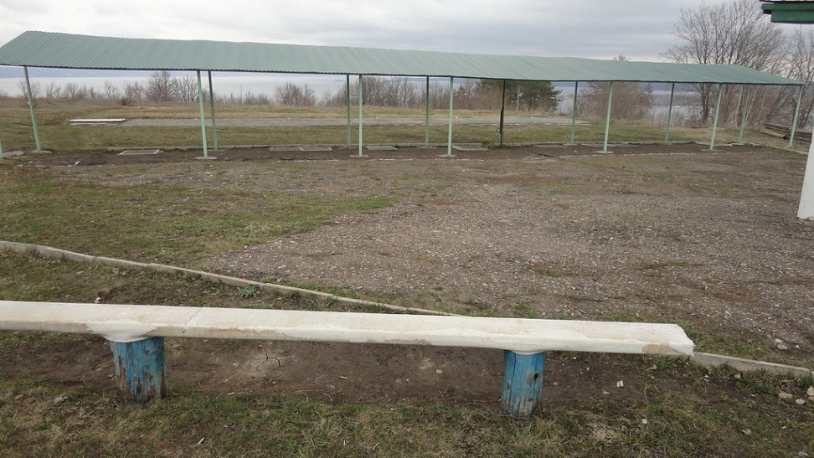

Slide 33


ПЛОЩАДКА СКИТ№1
2011 год
2014 год

Slide 34


ПЛОЩАДКА СКИТ №1
2011 год
2014 год

Slide 35


СТРЕЛКОВЫЙ НОМЕР
2011 год
2014 год

Slide 36


ВХОД НА ТЕРРИТОРИЮ
2011 год
2014 год

Slide 37


2012 год
2014 год

Slide 38


2011 год
2014 год

Slide 39



Slide 40


2011 год
2014 год

Slide 41


2007 год
2014 год

Slide 42


2011 год
2014 год

Slide 43


2011 год
2014 год

Slide 44


2013 год
2014 год

Slide 45


2013 год
2014 год

Slide 46


2011 год
2014 год

Slide 47


2013 год
2014 год

Slide 48
На средства филиала ГБОУ ДОД РСДЮСШОР РТ
был произведен ремонт:

Slide 49

2013 год

Slide 50


В ХОЛЛЕ
2011 год
2014 год

Slide 51


КАБИНЕТ ВЕДУЩЕГО ИНЖЕНЕРА
2011 год
2014 год
Notes:
КАБИНЕТ

Slide 52


В ХОЛЛЕ

Slide 53


В ХОЛЛЕ
2011 год
2014 год

Slide 54


2011 год
2014 год

Slide 55


2011 год
2014 год

Slide 56


2011 год
2014 год

Slide 57


2011 год
2014 год

Slide 58


2011 год
2014 год

Slide 59


Тренажерный зал

Slide 60


Шатер
2012 год
2013 год

Slide 61


КАБИНЕТ ДЛЯ ТРЕНЕРОВ
2011 год
2014 год

Slide 62


КАБИНЕТ РУКОВОДИТЕЛЯ
2011 год
2014 год

Slide 63


Душевая комната
2011 год
2014 год

Slide 64


БЛАГОУСТРОЙСТВО ТЕРРИТОРИИ
2013 год
2014 год

Slide 65


СКЛАД
2011 год
2014 год

Slide 66


БЮСТ С.С. ЯРУЛЛИНА
2010 год
2014год

Slide 67
СПАСИБО ЗА ВНИМАНИЕ

